Slide 1
11.4 机械能及其转化

Slide 2



教学目标
知道动能、重力势能和弹性势能统称为机械能。
能通过实验或实例，认识物体的动能和势能可以相互转化。能解释与机械能转化有关的现象。
能通过实例认识能量可以从一个物体转移到另一个物体，不同形式的能量可以相互转化。通过水能和风能的利用知道人类如何利用机械能的转化与守恒解决实际问题。提高运用机械能转化与守恒观点分析力学问题的意识。

Slide 3
教学重点
机械能的概念、动能和势能的相互转化的理解
教学重点
解释有关动能和势能相互转化的简单物理现象

Slide 4
知识回顾
能量定义：
能量
物体对外做功，表示这个物体具有_________
焦耳（J）
能量单位：____________
越多
注：一个物体能够做的功________，表示这个物体的能量________
越大
动能：
运动
物体由于________而具有的能
被举高
重力势能：
物体由于_________而具有的能量
势能
弹性势能：
弹性形变
物体由于_____________而具有的能量

Slide 5
知识回顾
各种能量的影响因素：
速度
质量
物体动能的大小跟___________、___________有关
高度
质量
物体重力势能的大小跟___________、___________有关
形变
弹性势能大小与_________大小有关
转换法
控制变量法
实验运用______________、_______________

Slide 6

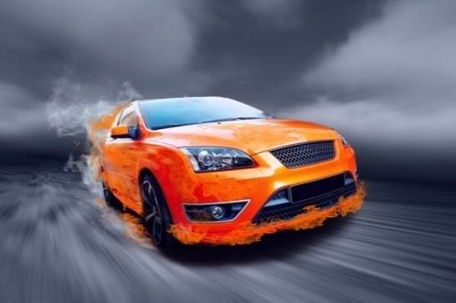
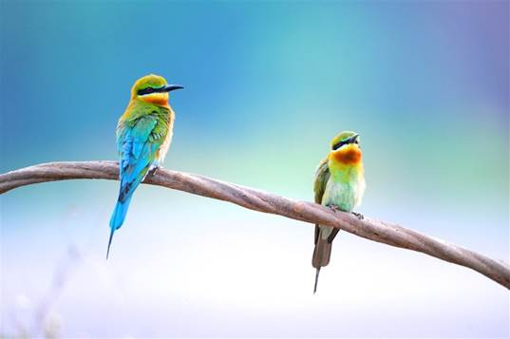
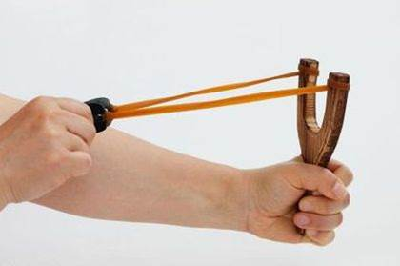
知识引入
想一想，下列物体都具有什么能量？
奔驰的汽车
树枝上的小鸟
拉开的皮筋
动能
重力势能
弹性势能

Slide 7
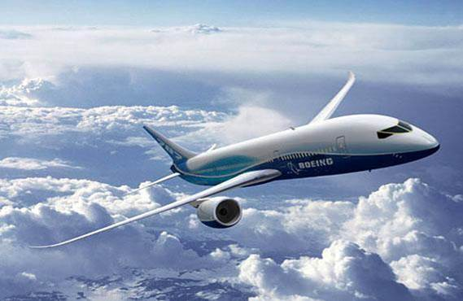
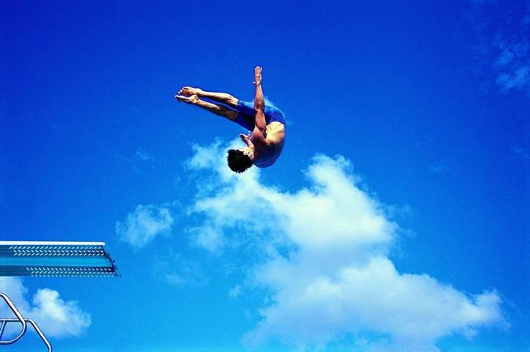
知识引入
想一想，在天空中飞行的飞机具有什么能量？
重力势能和动能
想一想，跳水运动员在空中时具有什么能量？
重力势能和动能

Slide 8
机械能
我们发现物体有时会同时具有多种能量。
动能、势能统称为机械能。
动能
机械能
重力势能
势能
弹性势能
物体具有机械能的总量等于动能、势能两种能量之和。

Slide 9
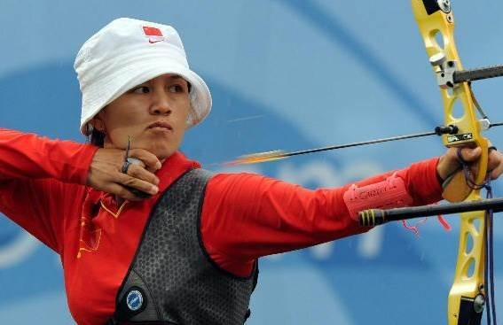
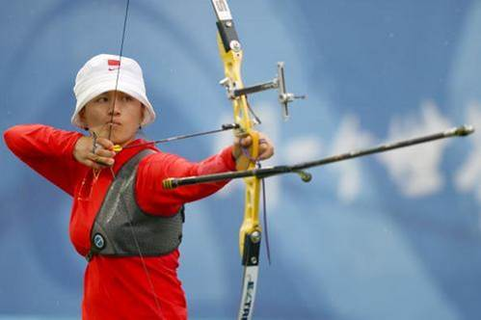
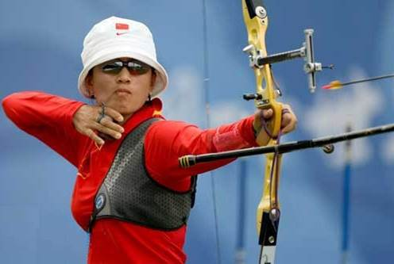

能量的相互转化
想一想，射箭时弓的弹性势能去哪里了？
弓的弹性势能
箭的动能

Slide 10
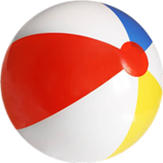

能量的相互转化
举高的皮球释放后，重力势能减小，是不是能量消失了？
没有
重力势能
动能

Slide 11
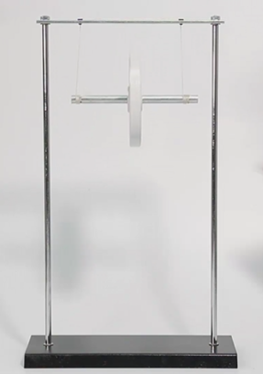
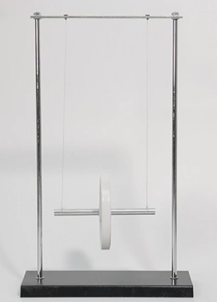
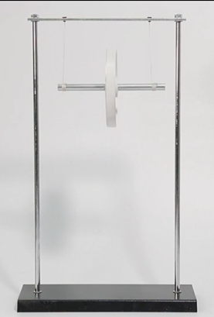
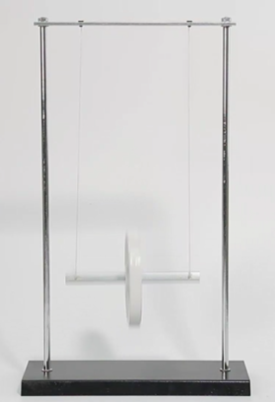



能量的相互转化
观察滚摆的运动，想想滚摆在运动过程中动能和势能是如何变化的？
初始状态
最低点
最高点
最低点
重力势能
动能
重力势能
动能

Slide 12
能量的相互转化
滚摆在哪个位置具有的动能最大？在哪个位置具有的重力势能最大？
最低点时
最高点时
转动最快
转动最慢
动能最大
动能最小
高度最低
高度最高
重力势能最小
重力势能最大

Slide 13
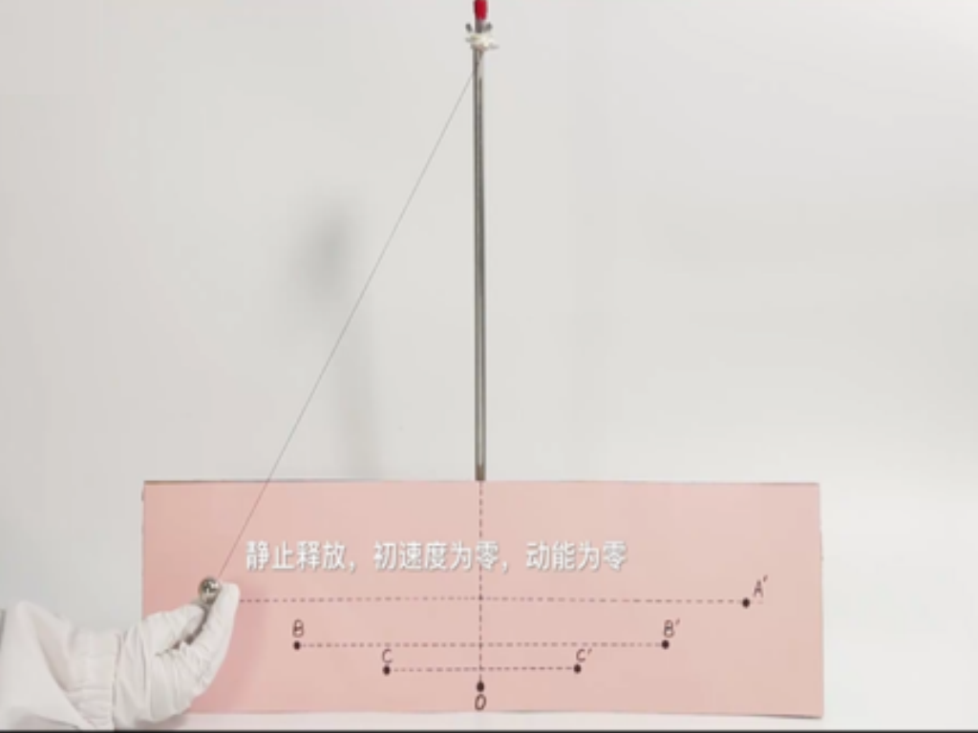
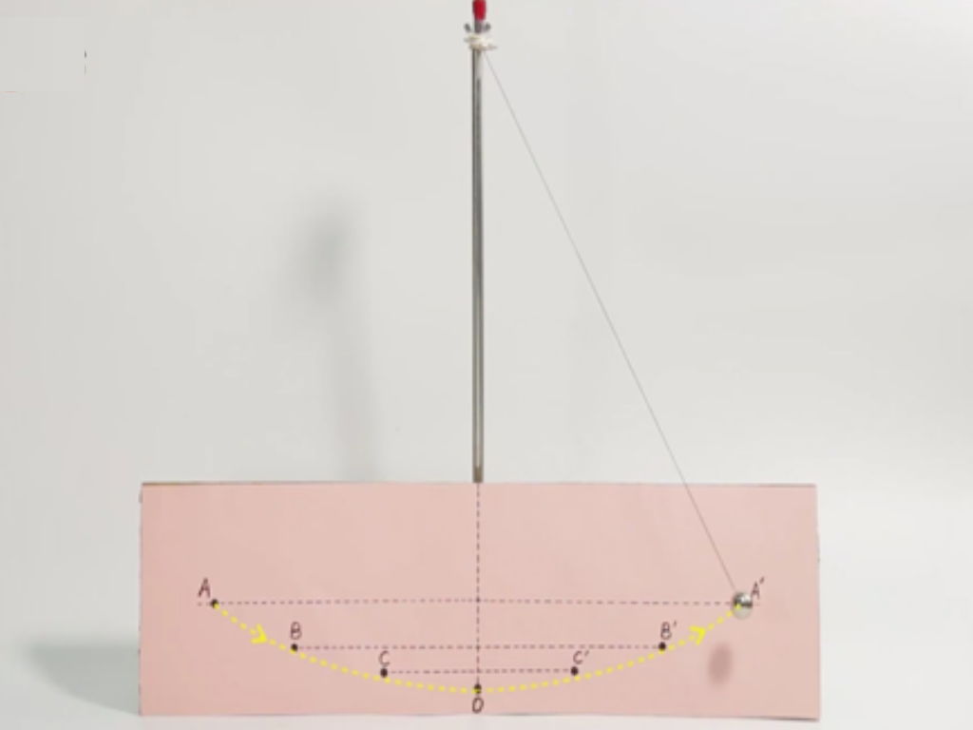
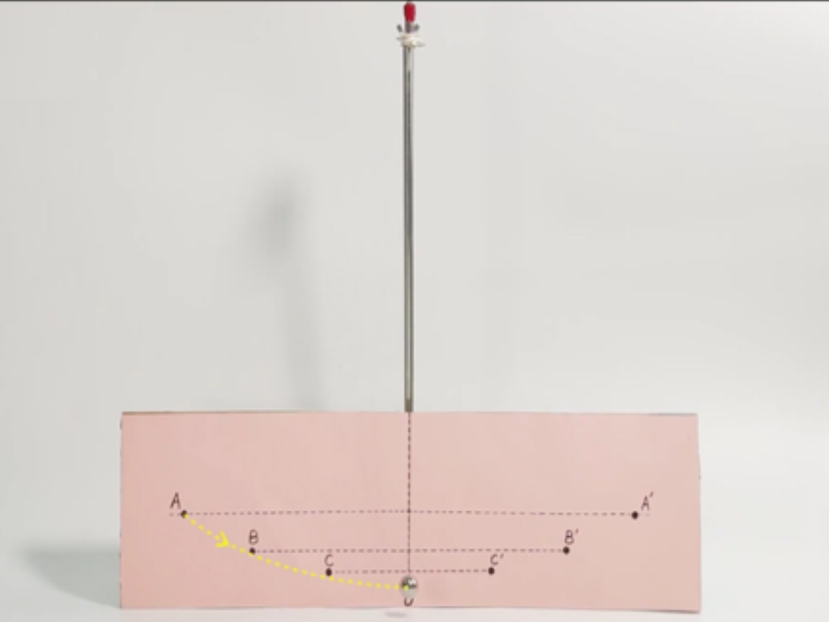
能量的相互转化
分析单摆小球在摆动过程中动能和势能是怎样相互转化的？
初始状态
动能
重力势能
重力势能
动能

Slide 14
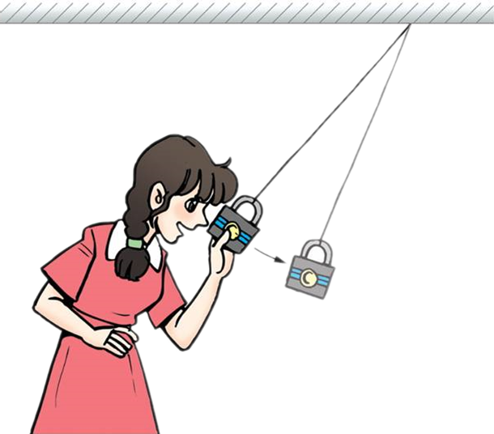
能量的相互转化
不会
想一想，从鼻尖释放的铁锁，会再次打到鼻尖吗？
铁锁除了受到重力和拉力外还受到什么力？
空气阻力
空气阻力越小，铁锁克服阻力做功就越少，摆回的高度就越高。
当阻力为零时，铁锁摆回原高度。
完全
完全
重力势能
动能
重力势能

Slide 15



能量的相互转化
动能和势能能够相互转化。
当只有动能和势能互相转化时，机械能总量不变——机械能守恒。
不变
减少
机械能=动能+势能
机械能=动能+势能
转化成其他形式的能
势能
+
动能

Slide 16
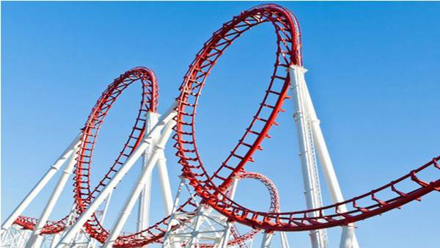
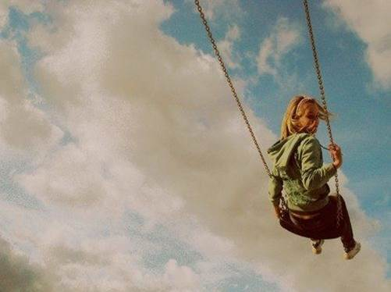
能量的相互转化
想一想，下列生活中的实例，能量是如何转换的？
过山车
荡秋千

Slide 17
例题
A
上紧发条的玩具车在水平桌面上开始跑动时( ）
A．弹性势能减小，动能增大
B．弹性势能增大，动能减小
C．弹性势能不变，动能减小
D．弹性势能减小，动能不变

Slide 18
例题
D
在下列过程中，物体的动能转化为重力势能的有( )
A．从水坝上流下来的水
B．汽车沿斜坡匀速向上行驶
C．乒乓球触地后向上弹起时
D．斜向上抛出的垒球，当它在上升阶段时

Slide 19
例题
“神舟五号”载人飞船成功返航，实现了中国人几千年的“飞天梦”，返回舱减速着陆过程中，航天英雄杨利伟的( )
D
A．动能增加，重力势能减少，机械能不变
B．动能不变，重力势能减少，机械能减少
C．动能减少，重力势能不变，机械能减少
D．动能减少，重力势能减少，机械能减少

Slide 20
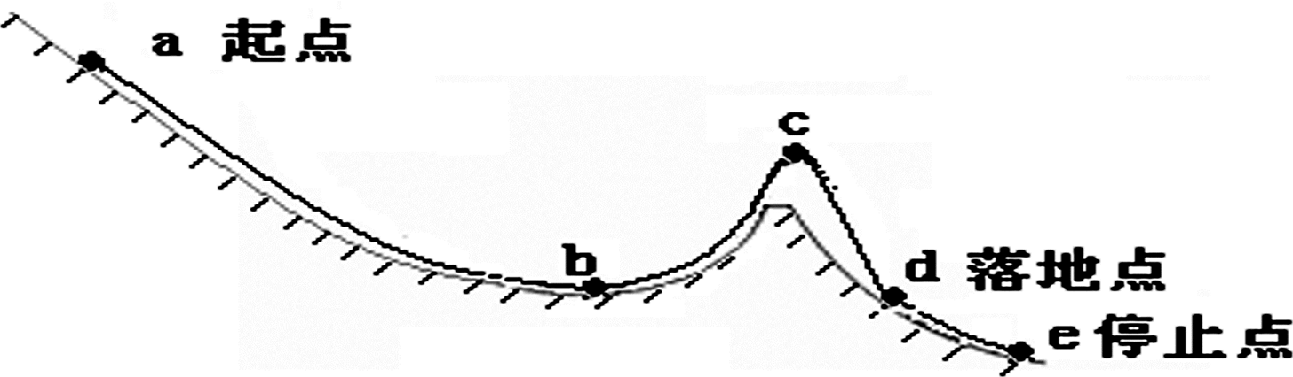
例题
C
某选手在自由式滑雪比赛中运动的轨迹如图所示，如果不计空气阻力，下列说法正确的是（ ）
A.从a点向b点运动过程中，重力势能全部转化为动能
B.在a点和c点速度都为零，因此重力势能相等
C.从c点下落到d点过程中，重力势能转化为动能
D.在a点和e点都处于静止状态，因此机械能相等

Slide 21
练习
E
下面的物体中，只具有动能的是（ ）；
只有势能的是（ ）；
既有动能，又有势能的是（ ）
C
B
A、停在地面上的汽车
B、在空中飞行的飞机
C、被起重机吊在空中静止的货物
D、弹簧
E、在水平铁轨上正行驶的火车

Slide 22
练习
跳伞运动员在“中华第一高楼”——上海的金茂大厦进行跳伞。运动员从345米的高度跳下，在下落过程中运动员的重力势能______，（填“增大”、“不变”、“减小”），若以________为参照物，运动员是静止的。
减少
降落伞

Slide 23
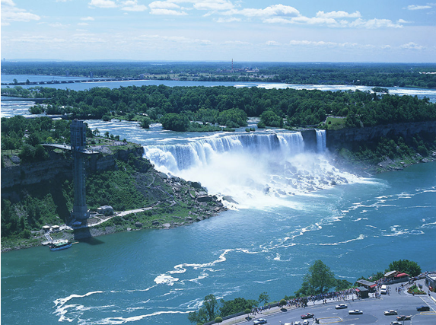

风能水能的利用
机械
自然界的流水和风都具有大量的_______能。
水能
成因：水的流动
风能
成因：空气的流动

Slide 24
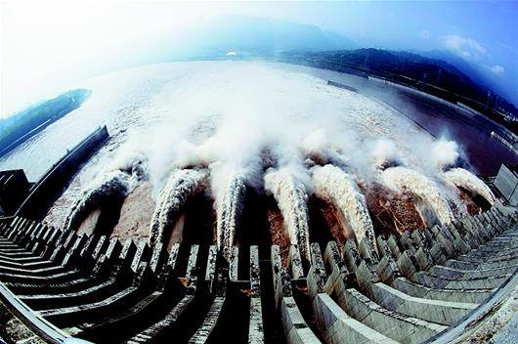
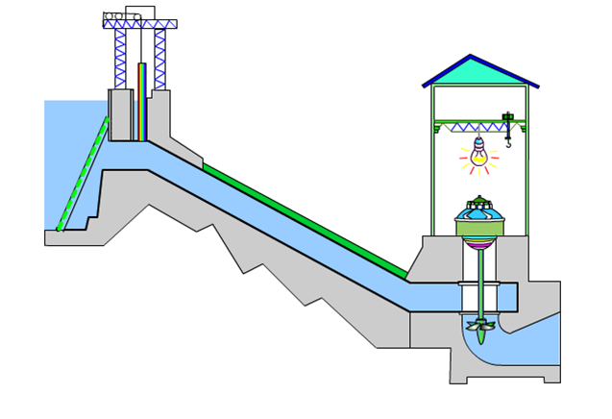
风能水能的利用
水力发电
水力发电示意图

Slide 25
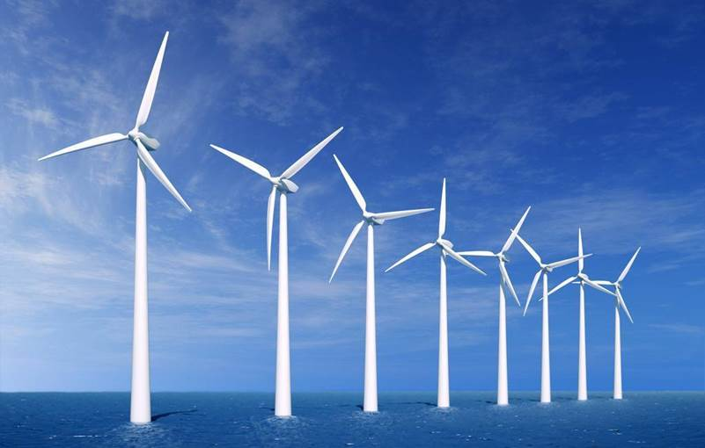
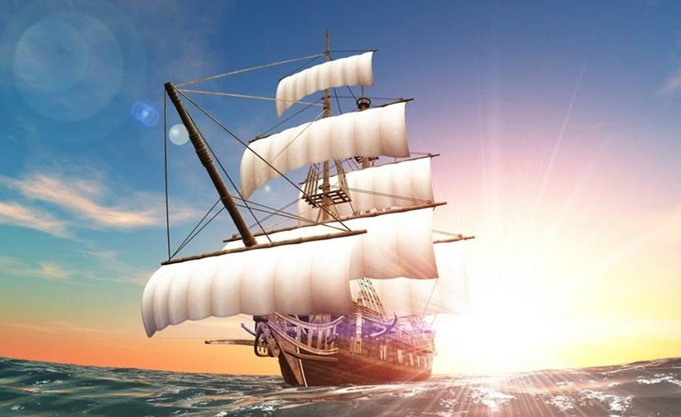
风能水能的利用
风力发电
轮船的船行

Slide 26
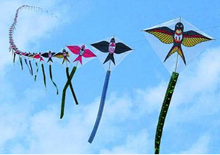
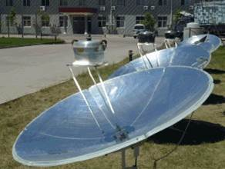
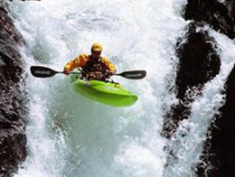
练习
下列现象中利用风能或水能做功的是（ ）
ABD
A.帆船在河水中逆流航行
B.风筝越飞越高
C.用太阳灶把水烧开
D.船在河中顺流而下

Slide 27
课本练习
分析章首图的过山车在运动过程中的能量转化情况。

Slide 28
课本练习
怎样向地板抛乒乓球，才能使它弹跳到高于原来抛球的位置？说明这种抛法的理由。

Slide 29
课本练习
蹦床运动是体操运动的一种，2011年蹦床世锦赛中我国运动员以优异的成绩夺得金牌和奖牌总数第一。设想有一重物从蹦床上某点下落，经蹦床反弹后上升。请你说说这个过程发生了哪些机械能的转化。

Slide 30
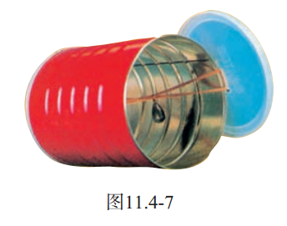
课本练习
在一个罐子的盖和底各开两个小洞。将小铁块用细绳绑在橡皮筋两端穿过小洞用竹签固定（图11.4.7）。做好后将它从不太陡的斜面滚下。观察有什么出乎意料的现象。怎样解释看到的现象？

Slide 31
总结
机械能
动能、势能统称为_________。
动能
机械能
重力势能
势能
弹性势能
之和
物体具有机械能的总量等于动能、势能两种能量_______。

Slide 32
总结
转化
动能和势能能够相互_______。
当只有动能和势能互相转化时，机械能总量不变——_________________。
机械能守恒
不变
减少
机械能=动能+势能
机械能=动能+势能
转化成其他形式的能
势能
+
动能

